Slide 1

Linux
Jakub Beneš

Slide 2
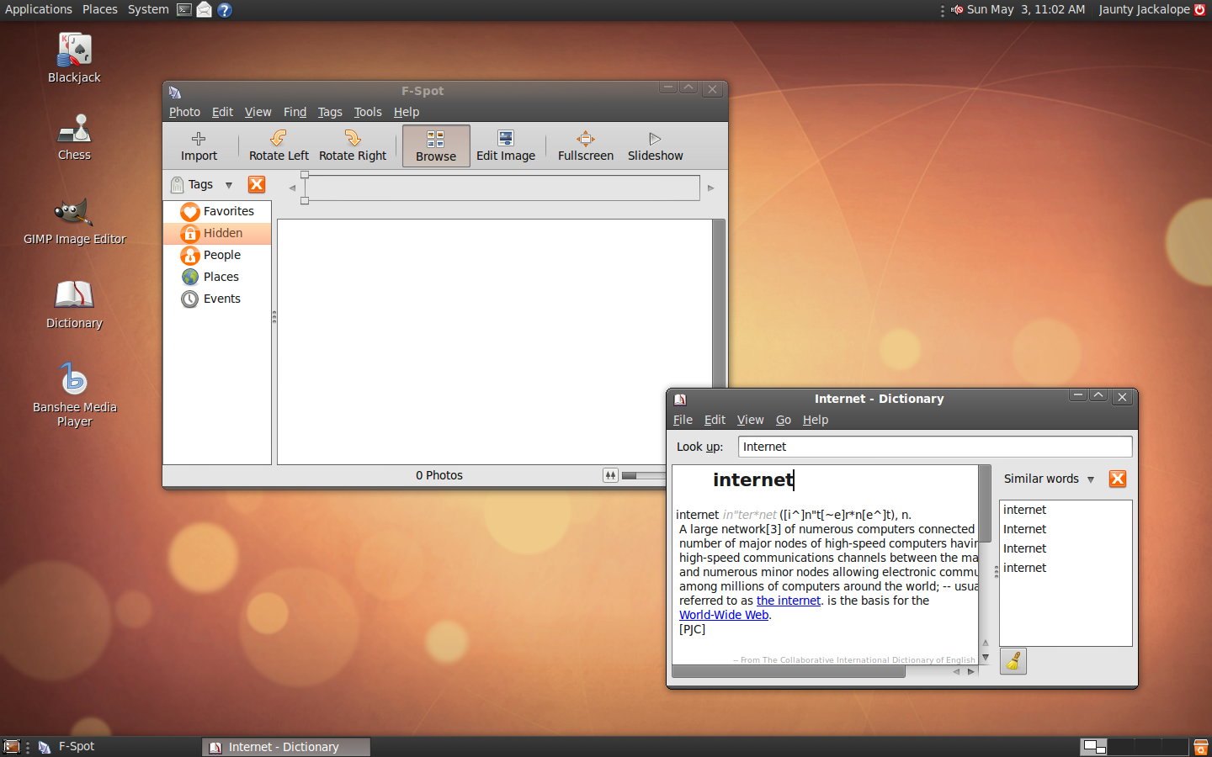
Co je to Linux?
Svobodný a otevřený operační systém, založený na linuxovém jádru.
Linuxové systémy jsou šířeny v podobě distribucí.
Linux je pouze jádro operačního systému.
Nejúspěšnější projekt open source.
Notes:
2. které je možné nainstalovat nebo používat bez instalace . Live cd= systém na bootovatelnem cd pricemz nemusi byt nainstalovany v pevne pameti pc
Název Linux původně označoval jen samotné jádro, ale brzo byl název vztažen na celý operační systém skládající se z jádra Linux a operačního systému GNU.

Slide 3
Čím se Linux liiší od jiných operačních systémů?
Linux je poskytován s open source licencí která nelimituje uživatele.
Komerční software (např. Windows) je opak, většinu věcí dělat nemůžete - porušili byste tím zákon.
Linux může být i zdarma.
Vývojáři oceňují, že získají zdrojové kódy programů a mohou je dále rozvíjet.
Notes:
1. která uživatele neomezuje a dovoluje mu Linux a jeho software kopírovat dalším osobám čímž se může velmi volně používat

Slide 4
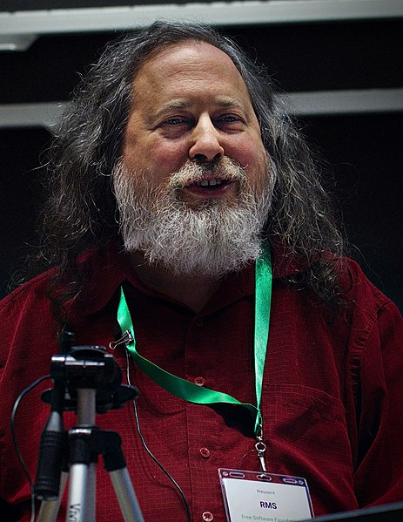
Historie
V roce 1983 byl založen projekt GNU, jehož cílem bylo vytvořit nový operační systém unixového typu
v roce 1991 začal finský student Linus Torvalds pracovat na vývoji vlastního unixového jádra.
Otec a zakladatel projektu je Richard Matthew Stallman.
Notes:
´1. který by byl složen jen ze svobodného software, Za tímto účelem sepsal Stallman novou licenci GNU GPL, 2. Minix byl ovšem až příliš jednoduchý a navíc k němu nebylo možno získat zdrojové kódy tak si napsal vlastní. LAST. Během necelých 10 let se stal GNU zcela použitelným systémem, měl všechny důležité aplikace (systémové knihovny, textový editor,..) Ve škole se totiž seznámil s unixovým operačním systémem Minix. unixový koncept se mu líbil a chtěl ho mít na svém pc.

Slide 5
Historie
Jádro si okamžitě našlo příznivce, kteří začali na jeho vývoji spolupracovat
Linus se později rozhodl zdrojové kódy uvolnit pod licenci GNU GPL.
Velmi často se používá jen krátké označení Linux, ale podstatná část systému pochází právě z projektu GNU.
Linuxu může běžet s jádry Hurd, Minix, FreeBSD a dalšími.
Notes:
1. a přispívat vlastními myšlenkami, Tím vznikl výsledný produkt se správným názvem GNU/Linux. GNU GPL je licence pro svobodný software

Slide 6

Linuxoví maskot
Linuxový maskot je Tučňák Tux.
Byl vytvořen Larrym Ewingem roku 1996.
Tvůrcem myšlenky Tučňáka je Linus Torvald.
Notes:
Myšlenka, že by maskot Linuxu měl být tučňák, pochází od Linuse Torvaldse, tvůrce jádra systému Linux.

Slide 7
Linuxové distribuce
Linux jako takový je pouze jádro operačního systému.
Aby bylo možné Linux používat, je nutné doplnit jádro o další programy.
Pro uživatele jsou pak k dispozici aplikace.
Jednotlivé běžně používané nástroje i aplikace jsou volně dostupné na internetu.
Notes:
2. Základ tvoří jednoduché utility LAST. Protože jsou nástroje i aplikace na Internetu dostupné v podobě zdrojových kódů, které se první musí přeložit do formy spustitelných souborů, bylo by pro uživatele nepohodlné proto existují takzvané distribuce, které obsahují vše potřebné v úhledném balení – přeložené binární soubory včetně instalačního programu

Slide 8
Linuxové distribuce
Distribuce jsou sestavovány jednotlivci, týmy dobrovolníků, ale i komerčními firmami.
Distribuce zahrnuje jádro, další systémový a aplikační software, grafické uživatelské rozhraní.
Distribuce mají různá zaměření: výběr obsažených programů, podpora určité počítačové architektury, použití ve vestavěných systémech atd.
Notes:
V současné době existuje kolem 450 různých distribucí. Jádro+systémové programy=linuxová distribuce

Slide 9
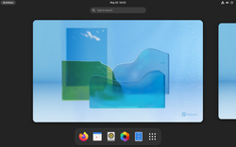
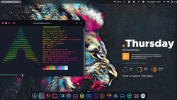
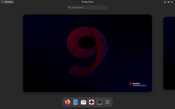
Nejznámější Linuxové distribuce
Red Hat Enterprise Linux
Fedora
Arch Linux
.
Notes:
Fedora= cíl je os pro všeobecné použití open source, Vyvíjí ji komunita vývojářů za podpory společnosti Red Hat. ARCH LINUX=vhodná pro pokročilejší uživatele, kterým umožňuje přizpůsobit si systém specifickým potřebám open.s.
Red Hat Enterprise Linux určena pro komerční sféru. Placená je pouze podpora a servis včetně přístupu k webové službě s názvem Red Hat Network

Slide 10
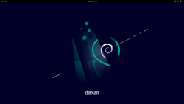
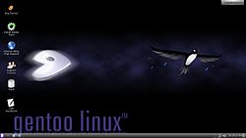
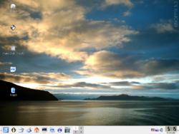
Nejznámější Linuxové distribuce
Debian
Knoppix
Gentoo Linux
Notes:
Debian nevyvíjí komerční subjekt, ale je připravována velkým množstvím dobrovolníků z celého světa. Je známa především svou konzervativností. 2. podobně jako Debian komunitou. na rozdíl od debainu je založena na zdrojových kódech, takže si každý uživatel může přeložit svůj unikátní systém na míru svým požadavkům. 3. Knoppix je Live CD distribuce operačního systému Linux, což znamená, že ke svému běhu nepotřebuje pevný disk a není nutné ji instalovat. Celý systém, založený na Debianu

Slide 11
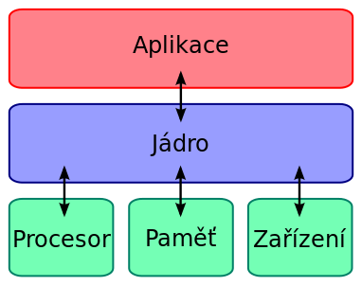
Licence distribucí
Distribuce lze nalézt na Internetu a lze je i volně používat, protože se skládají z open source programů.
V distribuci je ke každému programu standardně přiložena licence.
Distribuce také podléhá licenci, avšak typicky se jedná o open source.
Většina linuxových distribucí je sestavována výhradně ze svobodného software.
Notes:
2. která je při instalaci uložena společně s programem na pevný disk, takže si vše uživatel může ověřit. 3. ze svobodného software, takže je lze nejen volně používat, ale i dále šířit.
(ve skutečnosti open source programy vyžadují, aby s nimi licence byla dodávána nejen u zdrojových kódů, ale i u funkční podoby)

Slide 12
Licence distribucí
Některé však mohou obsahovat nesvobodný software, takže je omezeno jejich šíření.
Například v případě, že obsahují komerční programy (ovladače pro grafickou kartu, počítačové hry,..)
Také profesionální komerční distribuce jsou dostupné pouze po zaplacení např.(Red Hat Enterprise Linux, SUSE Linux Enterprise Server)
Notes:
1. Takže je lze volně používat, ale je omezeno jejich šíření, 3. (například Red Hat Enterprise Linux, SUSE Linux Enterprise Server) avšak díky povaze open source k některým existují volně šiřitelné identické klony (např. CentOS).

Slide 13
Linuxové distribuce/repozitáře
Základní výhodou linuxových distribucí jsou repozitáře
Díky tomu lze v linuxových distribucích pohodlně instalovat jednotlivé součásti systému a aplikace.
Do repozitářů jsou umisťovány také aktualizace,
Notes:
1. které obsahují snadno instalovatelné balíčky s jednotlivými programy. 3. , které umožňují zajistit nejen automatické opravy chyb, ale zajišťují také bezpečnost systému odstraňováním zjištěných zranitelností a to nejen pro samotný operační systém, ale i pro všechny ostatní součásti příslušné distribuce.

Slide 14
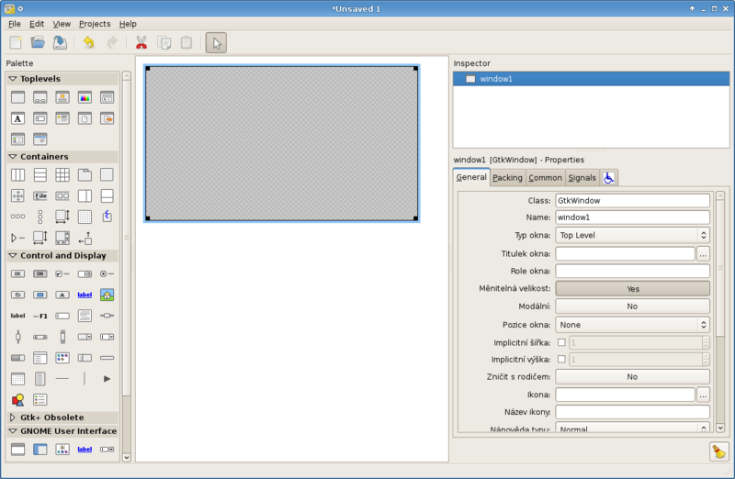
Programování na Linuxu
Základní programovací jazyk: C
Dalšími nejpoužívanějšími jazyky v linuxovém prostředí: Perl a Python.
Linux je velmi populární platformou pro provoz WWW serverů.
Notes:
1. Linux podporuje i celou řadu dalších programovacích jazyků. Kromě jednoduchého jazyka zabudovaného přímo v příkazovém řádku (shale) CMD=shale Tvorba grafického rozhraní v Glade

Slide 15
Hry
V minulosti bylo pro Linux dostupných pouze málo her.
V posledních letech bylo vydáno více her s podporou Linuxu s výjimkou několika herních AAA titulů.
Android je jednou z hlavních platforem pro vývoj mobilních her spolu s operačním systémem iOS
Někteří uživatelé Linuxu hrají Windows hry přes Wine, Proton nebo CrossOver Linux.
Notes:
Android, platforma která používá jádro Linuxu, začala hodně zajímat vývojáře a je jednou z hlavních platforem pro vývoj mobilních her spolu s operačním systémem iOS

Slide 16
KONEC

Slide 17
Zdroje
Linux. In: Wikipedia: the free encyclopedia [online]. San Francisco (CA): Wikimedia Foundation, 2001- [cit. 2023-01-17]. Dostupné z: https://cs.wikipedia.org/wiki/Linux
Historie operačního systému GNU/Linux. Https://www.root.cz/texty/historie-operacniho-systemu-gnulinux/ [online]. [cit. 2023-01-17]. Dostupné z: https://www.root.cz/texty/historie-operacniho-systemu-gnulinux/
Linuxové distribuce. In: Wikipedia: the free encyclopedia [online]. San Francisco (CA): Wikimedia Foundation, 2001- [cit. 2023-01-17]. Dostupné z: https://cs.wikipedia.org/wiki/Linux#Linuxov%C3%A9_distribuce
Linux je stejně jako Microsoft Windows nebo Mac OS operační systém [online]. In: . [cit. 2023-01-17]. Dostupné z: https://www.linuxexpres.cz/co-je-linux
Linux. In: Wikipedia: the free encyclopedia [online]. San Francisco (CA): Wikimedia Foundation, 2001- [cit. 2023-01-17]. Dostupné z: https://cs.wikipedia.org/wiki/Linux
Linux-licence. In: Wikipedia: the free encyclopedia [online]. San Francisco (CA): Wikimedia Foundation, 2001- [cit. 2023-01-17]. Dostupné z: https://cs.wikipedia.org/wiki/Linux#Licence
Fedora. In: Wikipedia: the free encyclopedia [online]. San Francisco (CA): Wikimedia Foundation, 2001- [cit. 2023-01-17]. Dostupné z: https://cs.wikipedia.org/wiki/Fedora
Red Hat Enterprise Linux. In: Wikipedia: the free encyclopedia [online]. San Francisco (CA): Wikimedia Foundation, 2001- [cit. 2023-01-17]. Dostupné z: https://cs.wikipedia.org/wiki/Red_Hat_Enterprise_Linux
Arch Linux. In: Wikipedia: the free encyclopedia [online]. San Francisco (CA): Wikimedia Foundation, 2001- [cit. 2023-01-17]. Dostupné z: https://cs.wikipedia.org/wiki/Arch_Linux
Https://commons.wikimedia.org/wiki/File:Glade_3.2.0_on_Xubuntu.png. In: Wikipedia: the free encyclopedia [online]. San Francisco (CA): Wikimedia Foundation, 2001- [cit. 2023-01-18]. Dostupné z: https://commons.wikimedia.org/wiki/File:Glade_3.2.0_on_Xubuntu.png
Linux-hry. In: Wikipedia: the free encyclopedia [online]. San Francisco (CA): Wikimedia Foundation, 2001- [cit. 2023-01-18]. Dostupné z: https://cs.wikipedia.org/wiki/Linux#Hry
File:Richard Stallman at LibrePlanet 2019.jpg. In: Wikipedia: the free encyclopedia [online]. San Francisco (CA): Wikimedia Foundation, 23 April 2019n. l. [cit. 2023-01-19]. Dostupné z: https://commons.wikimedia.org/wiki/File:Richard_Stallman_at_LibrePlanet_2019.jpg
File:Tux.svg. In: Wikipedia: the free encyclopedia [online]. San Francisco (CA): Wikimedia Foundation, 2001- [cit. 2023-01-19]. Dostupné z: https://commons.wikimedia.org/wiki/File:Tux.svg
File:Kernel Layout cs.svg. In: Wikipedia: the free encyclopedia [online]. San Francisco (CA): Wikimedia Foundation, 13 February 2013n. l. [cit. 2023-01-19]. Dostupné z: https://commons.wikimedia.org/wiki/File:Kernel_Layout_cs.svg
File:Screenshot of Ubuntu 9.04 with GNOME 2.26.png. In: Wikipedia: the free encyclopedia [online]. San Francisco (CA): Wikimedia Foundation, 2001- [cit. 2023-01-19]. Dostupné z: https://commons.wikimedia.org/wiki/File:Screenshot_of_Ubuntu_9.04_with_GNOME_2.26.png
File:Debian 11 (Bullseye) - GNOME desktop.png. In: Wikipedia: the free encyclopedia [online]. San Francisco (CA): Wikimedia Foundation, 22 August 2021n. l. [cit. 2023-01-19]. Dostupné z: https://commons.wikimedia.org/wiki/File:Debian_11_(Bullseye)_-_GNOME_desktop.png
Debian. In: Wikipedia: the free encyclopedia [online]. San Francisco (CA): Wikimedia Foundation, 2001- [cit. 2023-01-19]. Dostupné z: https://cs.wikipedia.org/wiki/Debian
File:Debian 11 (Bullseye) - GNOME desktop.png. In: Wikipedia: the free encyclopedia [online]. San Francisco (CA): Wikimedia Foundation, 22 August 2021n. l. [cit. 2023-01-19]. Dostupné z: https://commons.wikimedia.org/wiki/File:Debian_11_(Bullseye)_-_GNOME_desktop.png
In: Wikipedia: the free encyclopedia [online]. San Francisco (CA): Wikimedia Foundation, 2001- [cit. 2023-01-19]. Dostupné z: https://cs.wikipedia.org/wiki/Knoppix
File:KNOPPIX.png. In: Wikipedia: the free encyclopedia [online]. San Francisco (CA): Wikimedia Foundation, 1 July 2008n. l. [cit. 2023-01-19]. Dostupné z: https://commons.wikimedia.org/wiki/File:KNOPPIX.png

